Slide 1

《Real-Time Polygonal-Light Shading with Linearly Transformed Cosines》
——读书汇报
汇报人：李浩雨
指导老师：李启雷

Slide 2
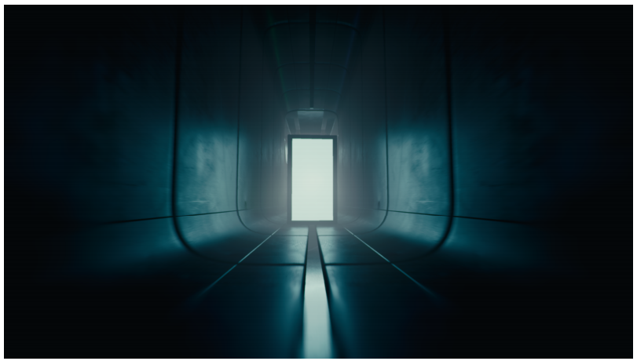
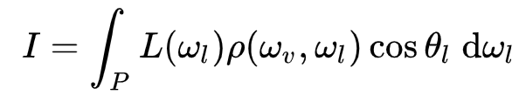
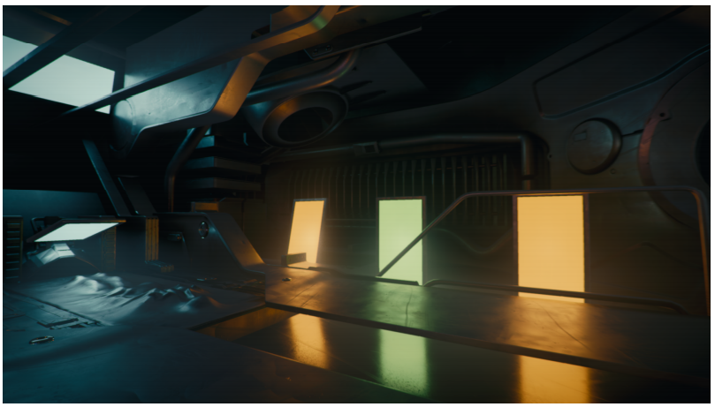
研究工作：Polygonal-Light 渲染中，需要计算的就是辐照度 irradiance 积分
实时
精确
解决问题：多边形光源的实时计算问题

Slide 3
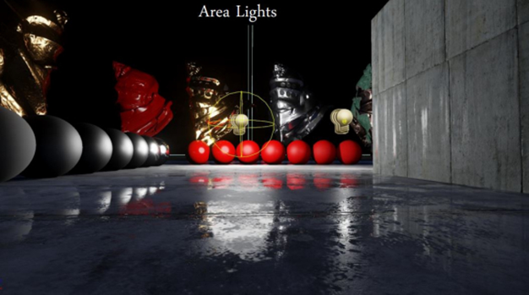
研究动机
现代计算机图形应用中对于三维场景渲染的真实性要求
多边形光源相对于传统光源的复杂性
题目背景
问题研究
主要内容
效果展示
应用及总结
Notes:
现代计算机图形应用中对于三维场景渲染的真实性要求（不能一味地使用点光源、平行光这种得不到特别真实的效果简单的光源）
多边形光源相对于传统光源的复杂性（传统简单光源就是复杂光源的理想模型，多边形光源相较于传统光源在计算上更有难度，有研究的必要和价值）

Slide 4
相关研究
Lambert解决了多边形辐照度的计算问题【1760】，Baum等人将其引入计算机图形学【1989】
Arvo将多边形辐照度的计算问题扩展到了Phong分布，即使用指数来控制余弦分布的锐度【1995】。Snyder对Arvo提出的技术进行了详细实现【1996】
Wang等人【2008】以及Drobot【2014】使用点启发式方法，即使用点光源来替换区域光进行计算
Lecocq等人为Phong-Polygon积分提供了一个近似解决方案，积分速度快，能够实时地进行计算【2015】
题目背景
问题研究
主要内容
效果展示
应用及总结
Notes:
Lambert解决了多边形辐照度的计算问题【1760】，Baum等人将其引入计算机图形学【1989】（这可以给BRDF函数是Lambert的，也就是albedo/π，并且光源强度恒定的渲染方程提供解析解，但是现在的BRDF 的球面分布很复杂，辐照度没有解析解）
Arvo将多边形辐照度的计算问题扩展到了Phong分布，即使用指数来控制余弦分布的锐度【1995】。Snyder对Arvo提出的技术进行了详细实现【1996】（这种方法的限制在于Phong-多边形积分的计算复杂度是O（e·n），n是多边形的顶点数，e是Phong的指数，也就是说，积分的计算代价会随着分布锐度的增加而增加）
Wang等人【2008】以及Drobot【2014】使用点启发式方法，即使用点光源来替换区域光进行计算（这样的技术的计算代价足够小，以至于可以应用在实时渲染中。但是它们的计算结果不够准确，不能保证可靠的积分，甚至在一些情况下与真实的结果偏离几个数量级）
Lecocq等人为Phong-Polygon积分提供了一个近似解决方案，积分速度快，能够实时地进行计算【2015】（其计算复杂度是O（n），与分布的锐度无关，但是结果仍旧是近似的）

Slide 5
多边形光源的光照计算优化思路
光源与物体的距离
固定不变项的预计算
多边形光源的复杂程度
题目背景
问题研究
主要内容
效果展示
应用及总结
Notes:
首先，可以根据客观的条件来决定如何对多边形光源进行处理。例如，当三维场景中的多边形光源距离我们场景中的摄像机所看到的物体的距离非常遥远，以至于多边形光源对物体的光照效果可以近乎忽略不计时，我们可以将此时的多边形光源当作点光源来处理，甚至直接忽略该多边形光源的光照贡献，以此节省计算资源。当多边形光源距离我们要渲染的物体距离较近时，我们再将该光源作为多边形光源进行计算，同时考虑其他的优化方案。
其次，我们可以根据多边形光源不同的性质对其光照计算进行优化。例如，对于表面光照强度恒定的多边形光源，我们可以使用解析法较为简单地对它的光照进行计算。而对于表面各处光照强度不恒定的多边形光源来说，其每处的辐射率不是一个恒定的值，因此无法从积分项中移出，无法利用解析法对它的光照进行计算。如果我们对多边形光源上光照强度不同的每一处进行计算，那么就类似于之前的计算无数个点光源的光照效果，是无法直接遍历的。为了计算这种多边形光源的光照效果，我们可以使用采样的方法对光照效果进行近似，采样的数量越多，计算结果就与真实的结果越接近。虽然通过这种方法计算出来的光照效果与实际的光照效果有细微的区别，但是它的结果在视觉上是正确的，并且能够做到实时地进行渲染。
另外，当我们对被照射物体的每个顶点进行光照计算时，会发现它们总是有一些共有的量需要在这个过程中被计算，并且这些共有的量在一些变量确定的情况下是固定不变的，而我们在进行光照计算的过程中却对这些固定不变的量重复地进行计算，从而大大地消耗了计算资源。为此，我们可以在光照计算前对这些在计算中固定不变的量进行预先的计算，并存储起来。在光照计算时，直接查找相对应的计算值，从而加速光照计算。
2013年Siggraph上，Epic和Treyarch共同提出了一种被称之为split-sumapproximation的方法，可以大幅度提升IBL的菲涅尔反射精度，被分别用于虚幻4和使命召唤：黑色行动2里，下面我们来简单介绍这一方法。

Slide 6
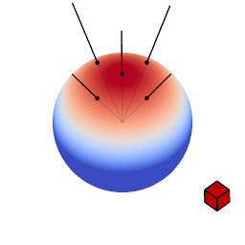

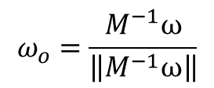
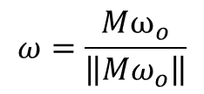
线性变换余弦算法
球面分布
球面分布的线性变换
$$ω=\frac{Mω_{o}}{\left\|Mω_{o}\right\|}$$
$$ω_{o}=\frac{M^{−1}ω}{\left\|M^{−1}ω\right\|}$$
题目背景
问题研究
主要内容
效果展示
应用及总结
Notes:
线性变换余弦算法的想法主要来源于对被照射点的球面分布上的方向向量的线性变换。这个线性变换是用一个矩阵表示的。也就是说，通过矩阵变换将一个初始的球面分布线性变换为一个新的球面分布。对于一个初始的球面分布Do，该算法使用一个矩阵对其进行线性变换，使这个经过线性变换后的新的球面分布能够无限地逼近真实的基于物理的BRDF分布。在对光照进行计算时，该算法对球面分布以及多边形光源进行原线性变换的逆变换，将要计算的分布转换到容易计算的初始球面分布上，以此加速渲染进程。

Slide 7
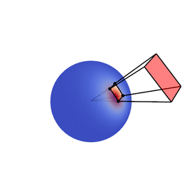
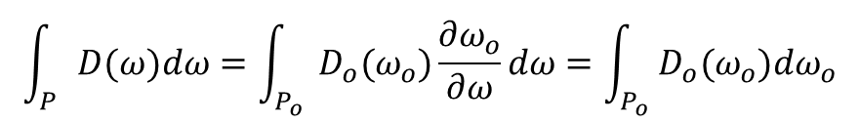
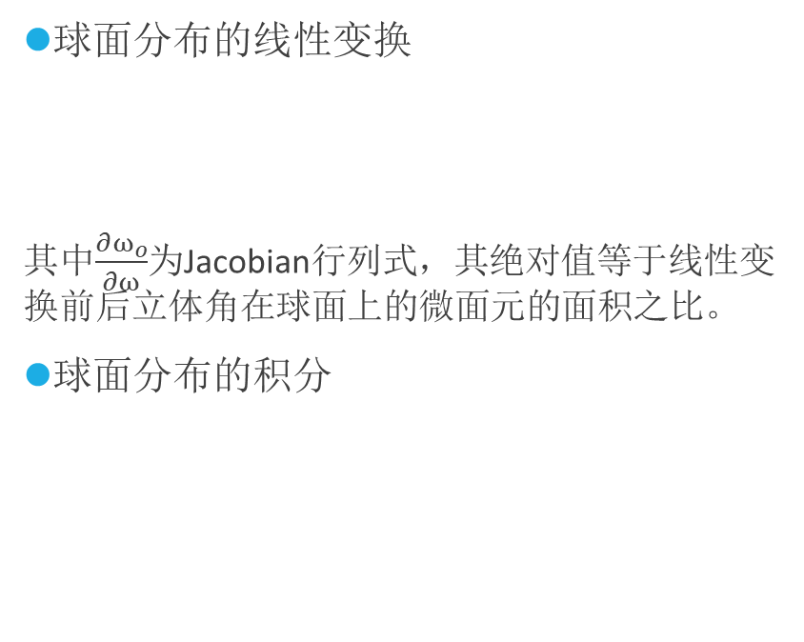
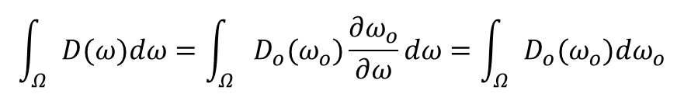
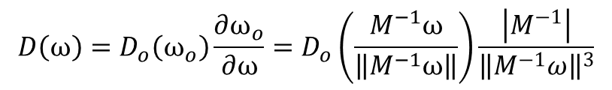
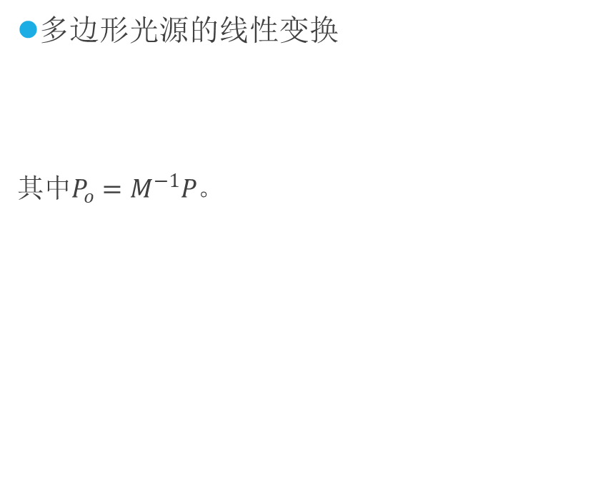
线性变换余弦算法
球面分布的线性变换
其中$\frac{∂ω_{o}}{∂ω}$为Jacobian行列式，其绝对值等于线性变换前后立体角在球面上的微面元的面积之比。
球面分布的积分
多边形光源的线性变换
其中$P_{o}=M^{−1}P$。
$$D\left(ω\right)=D_{o}\left(ω_{o}\right)\frac{∂ω_{o}}{∂ω}=D_{o}\left(\frac{M^{−1}ω}{\left\|M^{−1}ω\right\|}\right)\frac{\left|M^{−1}\right|}{{\left\|M^{−1}ω\right\|}^{3}}$$
$$\int_{P}{D(ω)dω}=\int_{P_{o}}{D_{o}(ω_{o})\frac{∂ω_{o}}{∂ω}dω}=\int_{P_{o}}{D_{o}(ω_{o})dω_{o}}$$
$$\int_{Ω}{D(ω)dω}=\int_{Ω}{D_{o}(ω_{o})\frac{∂ω_{o}}{∂ω}dω}=\int_{Ω}{D_{o}(ω_{o})dω_{o}}$$
题目背景
问题研究
主要内容
效果展示
应用及总结
Notes:
因此，当计算线性变换后的新的球面分布D在方向向量ω上的值时，就可以转化为求初始分布Do在对应的方向向量ωo上的值。其中偏微分为Jacobian行列式，对于立体角ω在球面上的微面元来说，线性变换可能导致其面积发生变化，从而导致最终的积分结果产生误差。Jacobian矩阵的行列式的绝对值等于线性变换前后立体角在球面上的微面元的面积之比。因此，在式子的最后使用Jacobian行列式可以消除线性变换带来的积分的误差。
对于球面分布上的积分计算，我们可以通过原线性变换的逆变换转化为初始球面分布上的积分计算，等到的结果是相等的，如这个公式所示。
当对多边形光源进行光照计算时，需要计算多边形光源P与被照射点的球面域的交点形成的范围上的积分。对此，我们可以将多边形光源的每个顶点进行逆变换，将多边形光源的照射范围转换到初始球面分布上相对应的照射范围，得到的结果也是相等的。也就是说，线性变换不会改变立体角与多边形光源之间对应的相交关系。

Slide 8
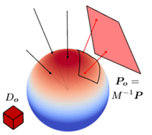
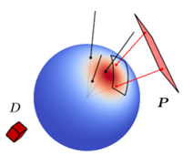

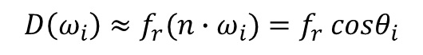
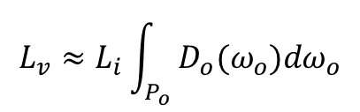
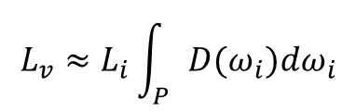
线性变换余弦算法
光照计算
使用经过线性变换后的球面分布对加权的BRDF项进行替换。
选择余弦球面分布作为初始球面分布，可以根据Lambert提出的解析法，将多边形积分转化为线积分，求出积分的解析解。
$$D\left(ω_{i}\right)≈f_{r}(n∙ω_{i})=f_{r} cosθ_{i}$$
$$L_{v}≈\sum_{i=1}^{n}{\operatorname{acos}{(}〈p_{i},p_{j}〉)〈\frac{p_{i}×p_{j}}{\left\|p_{i}×p_{j}\right\|},\left[\begin{matrix}0 \\ 0 \\ 1\end{matrix}\right]〉}$$
$$L_{v}≈L_{i}\int_{P}{D(ω_{i})dω_{i}}$$
$$L_{v}≈L_{i}\int_{P_{o}}{D_{o}(ω_{o})dω_{o}}$$
题目背景
问题研究
主要内容
效果展示
应用及总结
Notes:
根据线性变换余弦的性质，我们使用线性变换后的球面分布D近似取代双向反射分布函数值和余弦值的乘积。
将计算积分的分布经过逆变换转换回初始分布D_{o}，同时将多边形光源P进行原线性变换的逆变换，即P_{o}=M⁻¹P，将其转换为初始分布D_{o}上的多边形光源P_{o}
最后，线性变换余弦算法在初始分布D_{o}上计算逆变换后的多边形光源P_{o}在多边形光源与被照射点的球面域的交点形成的范围内的积分，
结果即为多边形光源P_{o}在该点相对于观察方向的辐照度。
由于初始分布D_{o}是一个固定的余弦分布，它具有解析表达式。

Slide 9
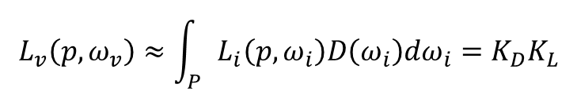
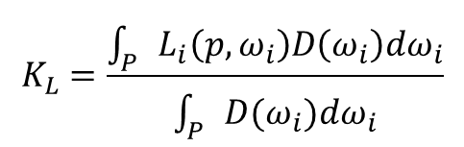
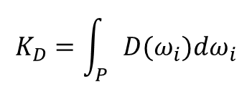
不均匀光照的计算方法
$$L_{v}\left(p,ω_{v}\right)≈\int_{P}{L_{i}\left(p,ω_{i}\right)D\left(ω_{i}\right)dω_{i}}=K_{D}K_{L}$$
K_{D}表示在球面分布D上多边形光源P在多边形光源与被照射点的球面域的交点形成的范围内的积分，它的结果能够影响被照射物体高光的范围。
K_{L}能够看作是球面分布D上多边形光源P在多边形光源与被照射点的球面域的交点形成的范围内的颜色的加权平均值，它可以影响该点高光的颜色。
$$K_{D}=\int_{P}{D(ω_{i})dω_{i}}$$
$$K_{L}=\frac{\int_{P}{L_{i}\left(p,ω_{i}\right)D\left(ω_{i}\right)dω_{i}}}{\int_{P}{D(ω_{i})dω_{i}}}$$
题目背景
问题研究
主要内容
效果展示
应用及总结
Notes:
如果照明的多边形光源P并不是一个光照强度恒定的具有常量颜色的各向同性光源，那么$L_{i}(p,ω_{i})$项就不再是一个常数，不能从积分中单独分离出来。线性变换余弦算法为了解决这个问题，将公式进行了重新整理
但是这种方法并不具有物理意义，所以该方法对于不均匀光照的多边形光源的计算不是精确值（但是以假乱真）

Slide 10
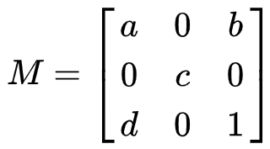
拟合
对于各向同性的基于物理的材质来说，从ω_{i}方向射入的光线，其BRDF的值直接取决于材质的粗糙度α以及自身的观察方向ω_{v}。
对于任意的一个（ α ， ω_{v} ），找到一个矩阵（线性变换）来近似。由于各向同性的BRDF有平面对称性和缩放不变性，矩阵可表示为右图所示。
这样拟合得到的矩阵只需要存储4 个参数，其逆矩阵同样只有四个参数（在渲染过程中只需要逆矩阵），可以存储在一个 四通道的 texture中。
题目背景
问题研究
主要内容
效果展示
应用及总结

Slide 11
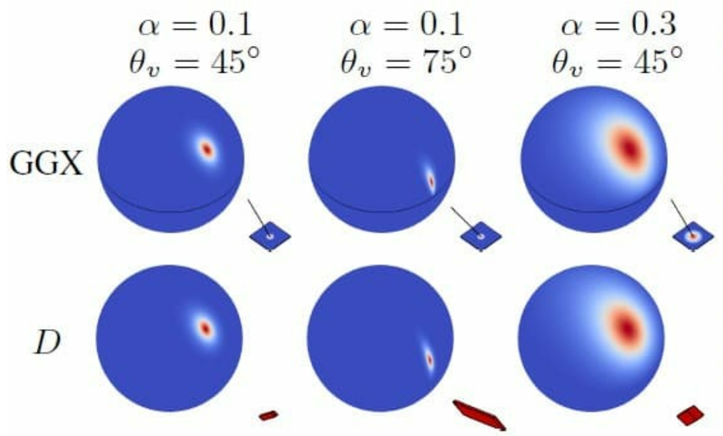
拟合效果
题目背景
问题研究
主要内容
效果展示
应用及总结

Slide 12
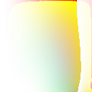
预计算
for (every roughness α){
for (every cosθ){
//sampling
brdf = ComputeBRDF (α, cosθ)
//get fitting matrix
M = fitMatrix(α, cosθ, brdf, epsilon)
saveMatrix(M)
}
}
64x64 4.25KB about 1.5h
128x128 13.1KB about 6h
题目背景
问题研究
主要内容
效果展示
应用及总结
Notes:
对于各向同性的基于物理的材质来说，从ω_{i}方向射入的光线，其BRDF的值直接取决于材质的粗糙度α以及自身的观察方向ω_{v}。因此，我们可以根据需要存储的纹理贴图的精度，对粗糙度α以及自身的观察方向ω_{v}进行枚举。对每一组的粗糙度α以及观察方向ω_{v}，我们找到一个线性变换矩阵使得初始球面分布D_{o}在经过线性变换之后产生的新的球面分布D能够无限逼近在该粗糙度和观察方向下的经过入射光线方向ω_{i}的余弦加权之后的BRDF值。
为了加速渲染进程，线性变换余弦算法会在渲染开始前的预处理阶段进行线性变换矩阵M的匹配计算，然后将计算出的线性变换矩阵存储在贴图中。当需要提取贴图中存储的数据时，根据粗糙度α以及观察方向与被照射点法向向量之间的夹角θ来对矩阵中的数据进行线性插值提取。
首先，我们在循环的中对粗糙度α以及自身的观察方向ω_{v}进行枚举
然后，我们使用当前枚举的粗糙度α以及自身的观察方向ω_{v}对相应的BRDF积分结果进行计算。由于半球域Ω上的BRDF积分无法通过遍历简单的进行计算，我们在这里使用重要性采样的方法对入射光线ω_{i}的BRDF值进行采样，并得到这个采样点的概率密度函数值，计算该点在重要性采样中的权重，最终得到BRDF的近似值。因为在预计算的过程中没有实时计算的要求，所以可以增加采样的数量，从而得到十分精确的BRDF值

Slide 13
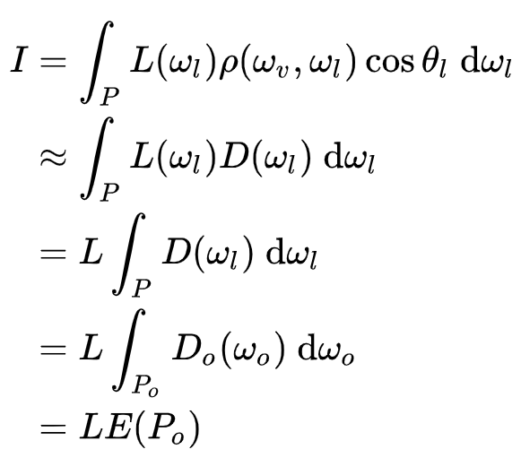
渲染
假设多边形光源的光照恒定，则辐照度的计算流程为
其中E（P_{o}）具有解析解（Lambert的贡献）
具体流程
采样texture得到变换矩阵
对多边形的各个顶点进行逆变换
裁剪变换后的多边形
计算解析解
消耗：采样+n次矩阵乘法+n次线积分
（n为多边形的顶点数）
题目背景
问题研究
主要内容
效果展示
应用及总结

Slide 14
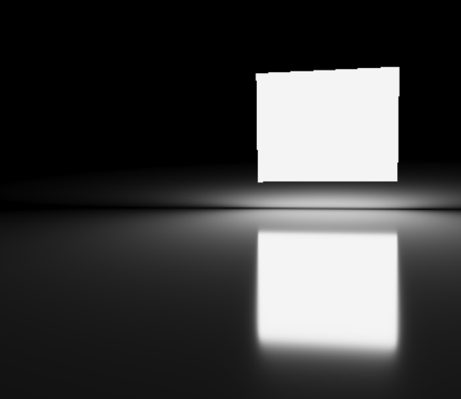
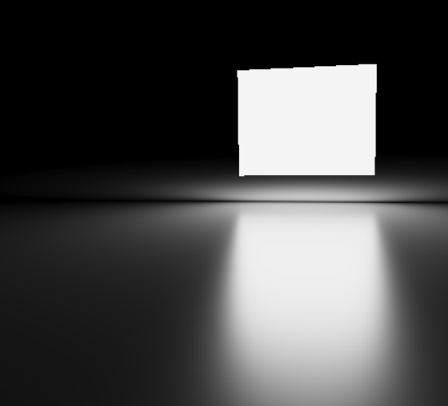
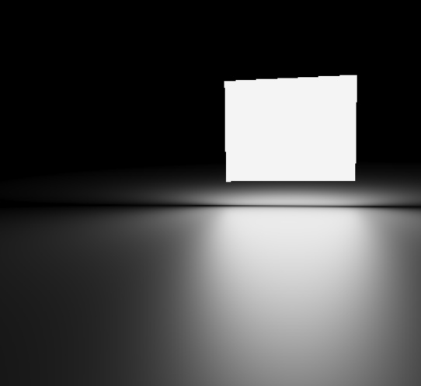
光照效果
Roughness=0.1
Roughness=0.3
Roughness=0.5
题目背景
问题研究
主要内容
效果展示
应用及总结

Slide 15
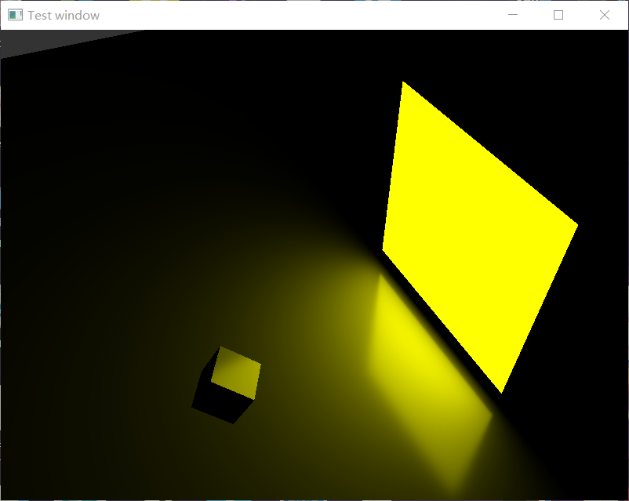
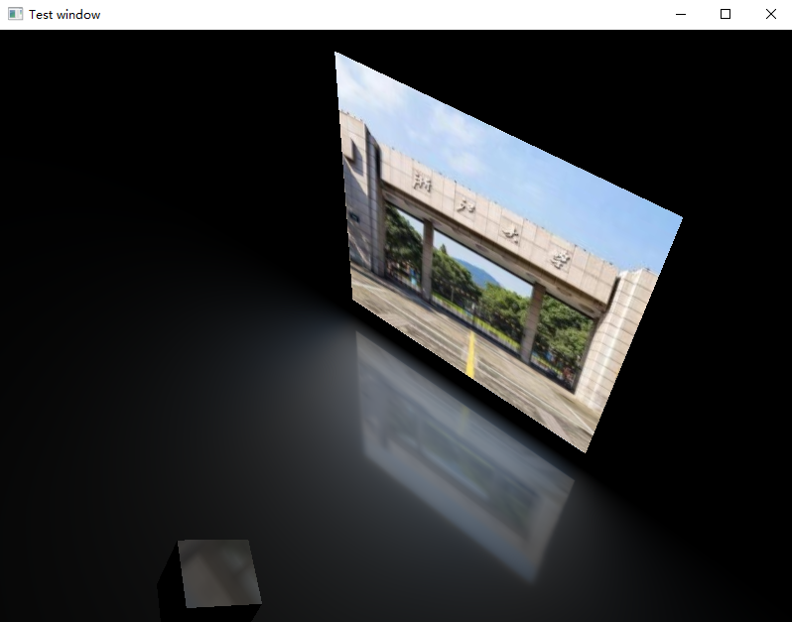
光照效果
题目背景
问题研究
主要内容
效果展示
应用及总结

Slide 16
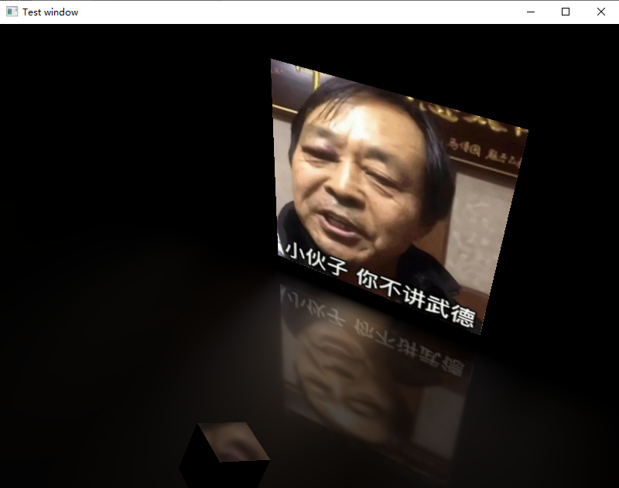
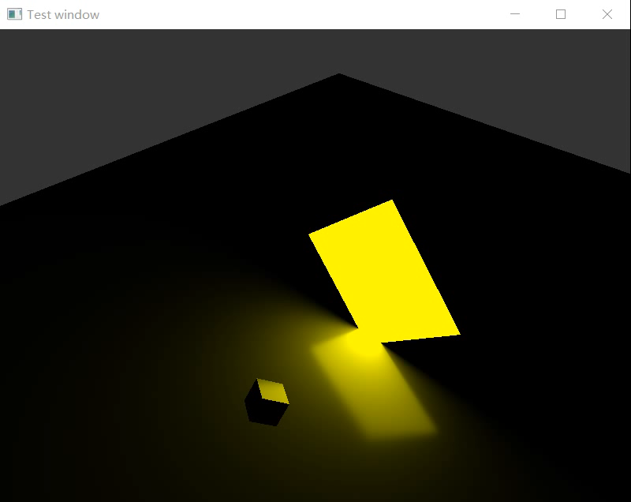
光照效果
题目背景
问题研究
主要内容
效果展示
应用及总结

Slide 17
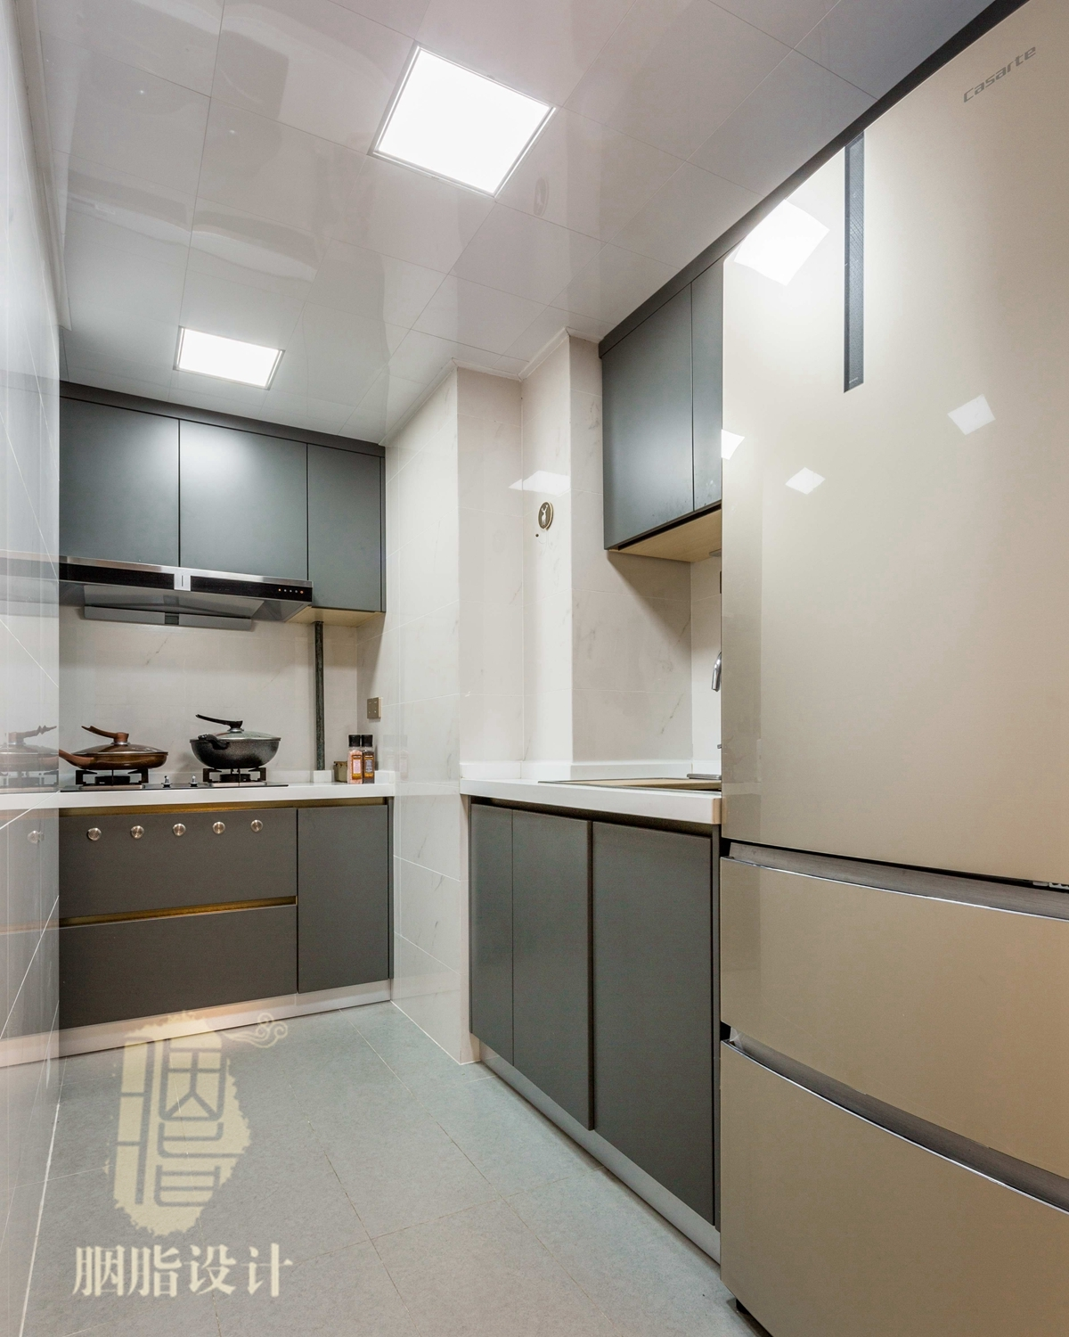
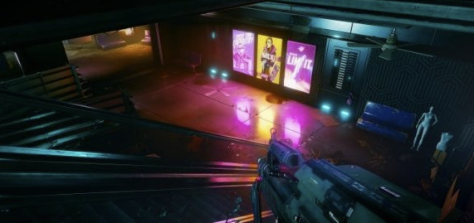
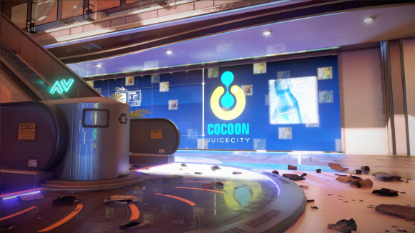
相关应用
虚拟现实导览系统
游戏场景制作
三维动画的提前预览
题目背景
问题研究
主要内容
效果展示
应用及总结
Notes:
虚拟现实相关的系统，对设备硬件有着相当高的要求。系统在设计时，往往会为了减少计算的消耗而在三维场景中采用较为简单的光照方案，导致最终的光照效果不够真实。
例如，在家居建筑的导览系统中，客厅、卧室、厨房等等房间里有着各种各样的多边形光源，它们的光照效果难以使用简单光源逼真地模拟。当客户人群需要预览当前的房间在选定的照明工具的照明下有着怎样的光照效果时，对于复杂的光源，往往不能使用虚拟现实设备进行实时的游览，只能预先渲染出一张光照效果图供客户参考。使用多边形光源的实时光照算法能够近似地模拟出多边形光源的光照效果，让客户人群拥有更加真实的体验，同时节省计算资源，保证系统能够在实时的环境下运行。运用多边形光源的实时光照计算算法对家居房间进行光照的效果。
如果要在三维空间中制作一款高质量的游戏，那么逼真的光照效果是必不可少的。但是，复杂光源的光照计算极为耗费资源，游戏又是一个对实时性的要求极高的系统。因此，大量的优化算法是必不可少的，其中就包括对多边形光源光照计算的优化。
Epic将面光源用一个球体包裹起来^{[11]}，假设光源是一个球体，光源对距离该球体相同距离的任意位置有着相等的辐射度。当计算从摄像机能否在某一点看到光源的高光时，只需要简单地从摄像机发射一条射线，判断反射光线与球体的位置关系，根据发射光线与球体的交点位置或是球体距离反射光线最近的一点来确定高光的亮度。这种方法的效率很高，能够满足实时运行的条件，但是效果略微粗糙。Epic在Unreal Engine 4引擎中实现的面光源的效果。
Gurrilla Game对光照强度不均匀的多边形光源的光照计算也进行了优化。游戏中可以看到四边形的广告灯箱，它也是一个多边形光源。广告灯箱在地面上的反射效果。
动画影视作品的制作流程中，各种复杂的光源的使用是非常普遍的。其在正式渲染时，不需要进行复杂光源的实时光照计算，而是尽量将每一帧的渲染质量做到最好。因此，渲染一帧画面需要很长的时间，而在渲染完成前制作人员并不知道这样的渲染效果是否是符合需求的。为了解决这个问题，需要在正式渲染前对渲染的大致效果进行预览，从而确定该画面是否符合需求。多边形光源的光照优化算法能够实现多边形光源的光照效果的实时计算，从而帮助制作人员快速做出调试和判断。

Slide 18
总结
很好地计算真实基于物理的BRDF带来的渲染效果
能够实时地进行计算
算法会带来一定的误差，特别在物体的材质具有高粗糙度的情况下（视觉上正确）
对于不均匀光照的处理较为粗糙
没有考虑阴影问题
题目背景
问题研究
主要内容
效果展示
应用及总结
Notes:
线性变换余弦算法能够较好地计算真实基于物理的BRDF带来的渲染效果，同时能够实时地进行计算。它的算法会带来一定的误差（对比。那个方法），特别在物体的材质具有高粗糙度的情况下，渲染的结果与真实的基于物理渲染的结果有一些区别，但是它总能带来在视觉上看起来正确的效果

